Slide 2
层次路由
问题:将任意规模网络抽象为一个图计算路由-过于理想化
标识所有路由器
“扁平”网络
在实际网络（尤其是大规模网络）中，不可行！
路由表几乎无法存储！
路由计算过程的信息 （e.g. 链路状态分组、 DV）交换量巨大，会淹 没链路！
自治系统AS:
聚合路由器为一个区域
同一AS内的路由器运行 相同的路由协议(算法)
网关路由器位于AS“边缘”,通过链路连接其他AS的 网关路由器
转发表由AS内部路由算法 与AS间路由算法共同配置
AS内部路由算法设置 AS内部目的网络路由 入口(entries)
AS内部路由算法与AS 间路由算法共同设置 AS外部目的网络路由 入口

Slide 3
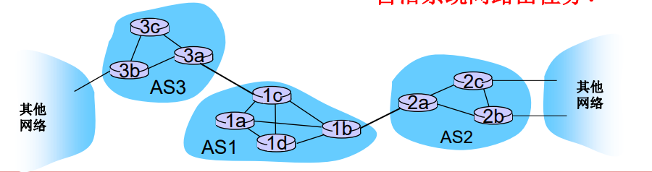
AS1内某路由器收 到一个目的地址在AS1 之外的数据报
AS1必须:
学习到哪些目的网络可 以通过AS2到达，哪些 可以通过AS3到达
将这些网络可达性信息 传播给AS1内部路由器
即“自治系统间路由任务！”
例：1. 子网x可以通 过AS3 (网关 1c)到达，但不能通过AS2到达
AS间路由协议向所有内部路由器传播该可达性信息
路由器1d：利用AS内部路由信息，确定其到达1c 的最小费用路径接口I
在转发表中增加入口：(x, I)
2.假设AS1通过AS间路由协议学习到：子网x通过 AS3和AS2均可到达
为了配置转发表，路由器1d必须确定应该将去往 子网x的数据报转发给哪个网关，这个任务也是由AS间路由协议完成!
热土豆路由: 将分组发送给最近的网关路由器.

Slide 4
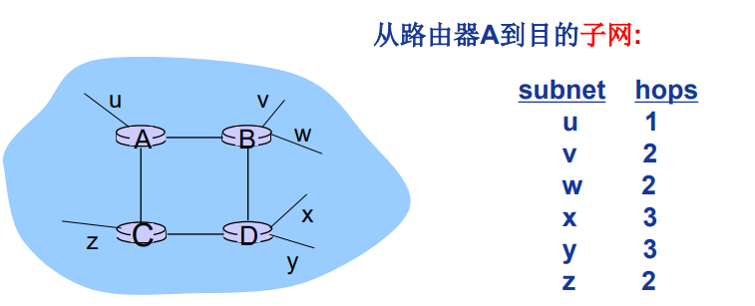
AS内部路由
AS内部路由协议也称为内部网络协议IGP
路由信息协议：RIP(Routing Information Protocol)
开放最短路径优先：OSPF(Open Shortest Path First)
内部网关路由协议：IGRP(Interior Gateway Routing Protocol)
RIP协议
距离向量路由算法
距离度量：跳步数 (max = 15 hops), 每条链路1个跳步
每隔30秒，邻居之间交换一次DV，成为通告(advertisement)
每次通告：最多25个目的子网(IP地址形式)

Slide 5
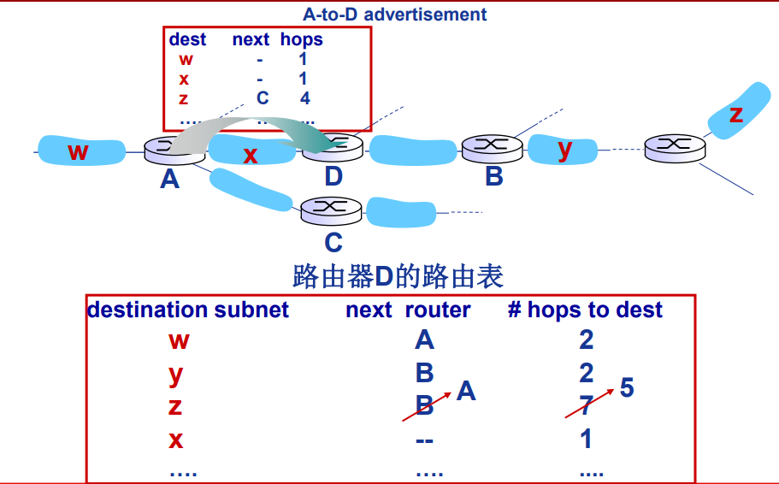
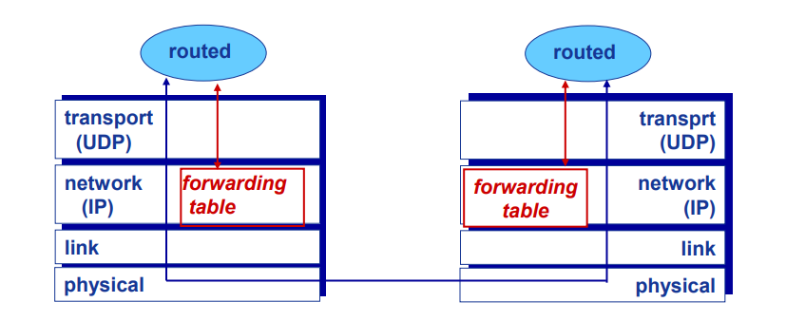
RIP例子、链路失效、恢复
如果180秒没有收到通告→邻居/链路失效
·经过该邻居的路由不可用，需要重新计算路由
向邻居发送新的通告
邻居再依次向外发送通告（如果转发表改变）
链路失效信息能否快速传播到全网？
▪ 可能发生无穷计数问题
毒性逆转技术用于预防乒乓(ping-pong)环路
(另外：无穷大距离 = 16 hops)
1.RIP路由表是利用一个称作route-d (daemon)的应 用层进程进行管理
2.通告报文周期性地通过UDP数据报发送

Slide 6
OSPF协议
OSPF协议
采用链路状态路由算法
LS分组扩散（通告）
每个路由器构造完整的网络(AS)拓扑图
利用Dijkstra算法计算路由
OSPF通告中每个入口对应一个邻居
OSPF通告在整个AS范围泛洪
OSPF报文直接封装到IP数据报中
与OSPF极其相似的一个路由协议:IS-IS路由协议
优点（相比RIP）
安全(security): 所有OSPF报文可以被认证
允许使用多条相同费用的路径 (RIP只能选一条)
对于每条链路，可以针对不同的TOS设置多个不 同的费用度量
集成单播路由与多播路由
OSPF支持对大规模AS分层

Slide 7
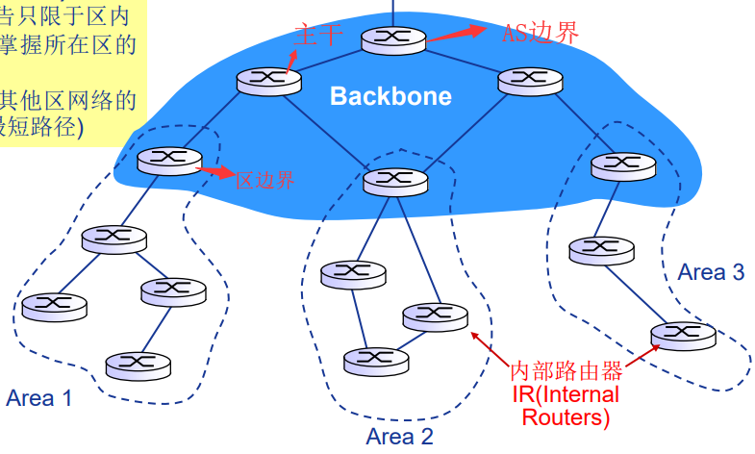
两级分层: 局部区(Area), 主干区(Backbone)
区边界路由器(Area Border Routers):
“汇总” 到达所在区网络的距离, 通告给其他区边界路由器
主干路由器(Backbone Routers):
在主干区内 运行OSPF路由算法.
AS边界路由器(AS boundary routers): 连接其他AS.

